Slide 1
ГБПОУ «ГУСИНООЗЕРСКИЙ ЭНЕРГЕТИЧЕСКИЙ ТЕХНИКУМ»
Экперементальная РАБОТА
«Формирование исследовательской компетенции обучающихся в условиях учебной практики по профессии «Повар, кондитер»
АВТОР: Мухина Наталья Федоровна
мастер производственного обучения высшей квалификационной категории по профессии Повар, кондитер

Slide 2
ГБПОУ «ГУСИНООЗЕРСКИЙ ЭНЕРГЕТИЧЕСКИЙ ТЕХНИКУМ»
«Мы слишком часто даем детям ответы, а не ставим перед ними проблемы, которые надо решать».
Роджер Левин.

Slide 3
ГБПОУ «ГУСИНООЗЕРСКИЙ ЭНЕРГЕТИЧЕСКИЙ ТЕХНИКУМ»
Цель:
выявить условия формирования исследовательской компетентности у обучающихся профессии « Повар, кондитер».

Slide 4
ГБПОУ «ГУСИНООЗЕРСКИЙ ЭНЕРГЕТИЧЕСКИЙ ТЕХНИКУМ»
Объект работы: формирование исследовательской компетентности обучающихся по профессии «Повар, кондитер».
Предмет работы: условия формирования исследовательской компетентности обучающихся по профессии «Повар, кондитер».
Проблема: изучить как формируется исследовательская компетентность обучающихся в учебной практики по профессии « Повар, кондитер»

Slide 5
ГБПОУ «ГУСИНООЗЕРСКИЙ ЭНЕРГЕТИЧЕСКИЙ ТЕХНИКУМ»
Задачи работы:
- изучить понятие «исследовательская компетентность», ее содержание и структуру
- проанализировать современные технологии обучения, способствующие формированию исследовательских компетенций
- описать условия формирования исследовательской компетенции обучающихся профессии « Повар, кондитер».
- осуществить анализ сформированности исследовательской компетенции обучающихся в услоаиях учебной практики по профессии « Повар, кондитер»

Slide 6
ГБПОУ «ГУСИНООЗЕРСКИЙ ЭНЕРГЕТИЧЕСКИЙ
ТЕХНИКУМ»
Гипотеза: мы предполагаем, что соблюдение следующих условий:
1.Выбор и применение соответствующих современных педагогических технологий на занятиях учебной практики;
2. Осуществление деятельности кружка «Помоги себе сам»
3. Выявление уровней сформированности исследовательских компетенций и путей достижения этих компетенций, приводит к сформированност у обучающихся исследовательской компетентности.

Slide 7
ГБПОУ «ГУСИНООЗЕРСКИЙ ЭНЕРГЕТИЧЕСКИЙ
ТЕХНИКУМ»
Глава1
1.1.Понятие « Исследовательская компетентность», ее содержание и структура
1.2. Современные технологии обучения, способствующие формированию исследовательских компетенций

Slide 8
ГБПОУ «ГУСИНООЗЕРСКИЙ ЭНЕРГЕТИЧЕСКИЙ
ТЕХНИКУМ»
Выводы по главе1. В процессе изучения соответствующей литературы, было выявлено, что знание понятия, содержания и структуры исследовательской компетентности и современных технологий обучения, могут способствовать успешному формированию исследовательской компетентности у обучающихся в системе занятий учебной практики по профессии «Повар, кондитер».

Slide 9
Глава2. Формированию исследовательской компетентности у обучающихся в системе занятий учебной практики на основе современных педагогических технологий 2.1. Условия формирования исследовательской компетенции обучающихся по профессии «Повар, кондитер» 2.2. Анализ сформированности исследовательской компетентности обучающихся по профессии «Повар, кондитер» .
ГБПОУ «ГУСИНООЗЕРСКИЙ ЭНЕРГЕТИЧЕСКИЙ
ТЕХНИКУМ»

Slide 10
ГБПОУ «ГУСИНООЗЕРСКИЙ ЭНЕРГЕТИЧЕСКИЙ
ТЕХНИКУМ»
Выводы по главе 2.
Изучив условия, пути и методы формирования исследовательской компетентности студентов с использованием современных педагогических технологий, можно сделать вывод, что привлечение студентов к выполнению экспериментальных научно исследовательских работ, способствует повышению уровня развития исследовательской компетентности

Slide 11
ГБПОУ «ГУСИНООЗЕРСКИЙ ЭНЕРГЕТИЧЕСКИЙ
ТЕХНИКУМ»
Заключение:-
- включение всех обучающихся в исследовательскую работу;
- знание технологических понятий, применение современных технологий обучения
- определение условий, путей и методов формирования исследовательской компетентности способствует успешному формированию и развитию у обучающихся исследовательской компетентности

Slide 12
Глава 2
Формирование исследовательской компетентности обучающихся в системе учебной практики на основе современных педагогических технологий
2.1Условия формирования исследовательской компетентности обучающихся по профессии «Повар, кондитер»
2.2Анализ сформированности исследовательской компетентности обучающихся по профессии «Повар, кондитер»

Slide 13
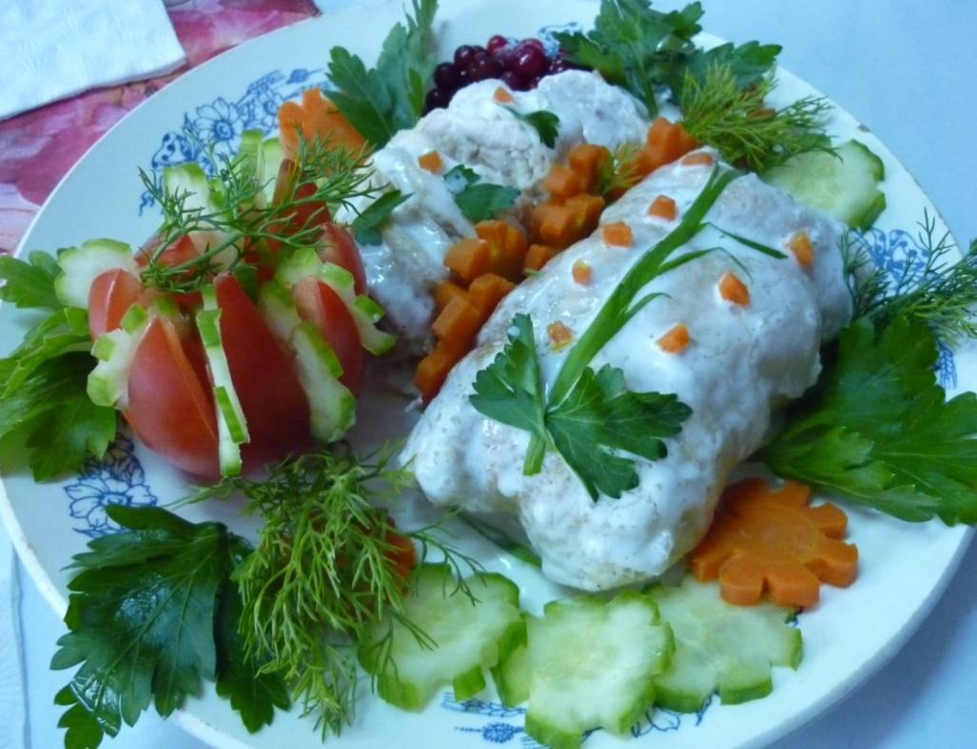
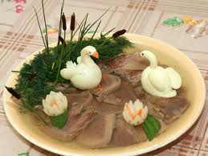
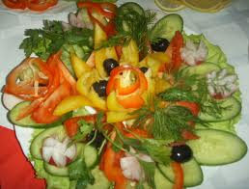

Slide 14
Выводы по 2 главе
Изучив условия, пути и методы формирования исследовательской компетентности студентов с использованием современных педагогических технологий можно сделать вывод, что их привлечение к выполнению экспериментальных научно - исследовательских работ, способствует повышению уровня развития исследовательской компетентности.

Slide 15
Общий вывод:
Таким образом создание определеннных условий с применением современных педагогических технологий, приводит к сформированности у обучающихся среднего и высокого уровней исследовательской компетентности

Slide 16
СПАСИБО ЗА ВНИМАНИЕ
ПЕДАГОГИЧЕСКИЙ ПРОЕКТ
«Формирование профессиональных компетенций у обучающихся на учебных занятиях по профессии «Повар»
через игровые методы.»
АВТОР: Мухина Наталья Федоровна мастер производственного обучения по профессии Повар, кондитер высшей КВАЛИФИКАЦИОННОЙ КАТЕГОРИИ
2016г

